Slide 1
I finanziamenti europei per il «non profit»
Gianfranco Coda
Bologna, 26 settembre 2017

Slide 2
Cosa sono i finanziamenti europei e a cosa servono?
I programmi europei a gestione diretta
Il partenariato nei progetti europei

Slide 3
Esistono due categorie di Finanziamenti europei
Diretti
Indiretti

Slide 4
Finanziamenti a gestione indiretta: vengono erogati dai governi degli SM o regionali per interventi strutturali volti a ridurre i divari tra le regioni europee
Finanziamenti a gestione diretta: si tratta delle c.d. call for proposals, ovvero i bandi di cofinanziamento gestiti dalla Commissione europea o da sue Agenzie, aperti a una molteplicità di soggetti individuati come beneficiari e relativi ad aspetti specifici delle politiche europee

Slide 5
Obiettivo:
promuovere politiche trasversali all’interno dei diversi Paesi europei
Strumento:
programmi tematici gestiti dalle diverse DG

Slide 6
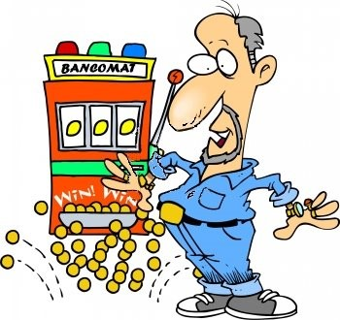
Approccio ai finanziamenti europei

Slide 7
Schema/struttura di un programma europeo
Obiettivo
Azioni, settori e/o misure
Beneficiario
Cofinanziamento
Strumenti:
Guida al programma
Agenzie

Slide 8

Erasmus Plus
Cos’è?
Un unico programma integrato per istruzione, formazione, gioventù e sport
Per chi?
Giovani, studenti, insegnanti, adulti

Slide 9
E’ articolato in 3 azioni chiave o Key Actions
KA1: Mobilità individuale per l’apprendimento
KA 2: Cooperazione per l’innovazione e le buone pratiche
KA 3: Sostegno alla riforma delle politiche

Slide 10
Azione 1
Mobilità del
personale
Mobilità degli
studenti
Mobilità a livello di
Master
(Erasmus Mundus)
Mobilità dei
giovani

Slide 11
Erasmus Plus
Azione 2
Partenariati
strategici
Alleanze
della conoscenza
Alleanze
abilità settoriali
Piattaforme
informatiche
Rafforzamento
delle capacità
Notes:
11

Slide 12
Erasmus Plus
Obiettivi generali del programma:
riduzione dei tassi di abbandono scolastico;
aumento del numero di studenti di età compresa fra i 30 e i 34 anni che abbiano completato il livello terziario di istruzione.
Notes:
12

Slide 13
Erasmus Plus- Budget
€ 14.774.524.000, così ripartiti:
- 77,5% delle risorse al settore Istruzione e formazione,
- 10% delle risorse al settore Gioventù,
- 1,9% delle risorse all’attività Jean Monet,
- 1,8% delle risorse al settore Sport,
- 3,5% delle risorse allo Strumento di garanzia per i prestiti
Notes:
13

Slide 14
Erasmus Plus
Cosa cambia?
maggiore ricorso al tasso forfettario
Erasmus, un marchio di successo
maggiore cooperazione tra scuole
creazione di una singola agenzia per SM
Notes:
14

Slide 15
Erasmus Plus – Attività finanziabili
Azione chiave 1
Mobilità individuale per apprendimento
Azione chiave 2
Cooperazione per l’innovazione e le buone pratiche
Azione chiave 3
Sostegno alla riforma delle politiche
Mobilità degli individui nel campo dell’istruzione, formazione e gioventù
Diplomi congiunti di Master
Mobilità di studenti con Diploma di Master attraverso la Garanzia per i prestiti
Partenariati strategici
Alleanze per la conoscenza
Alleanze per le abilità settoriali
Capacità istituzionale nel campo dell’Alta formazione e della Gioventù
Piattaforme tecnologiche (eTwinning, EPALE, ecc)
Conoscenze nel campo dell’istruzione, formazione e gioventù
Iniziative prospettiche
Supporto agli strumenti di politica Europea (ECVET, EQF, ECTS, EQUAVET, Europass, Youthpass)
Cooperazione con organismi internazionali
Dialogo con gli stakeholder
Notes:
15

Slide 16
Erasmus Plus – Jean Monnet
Erasmus+ comprenderà un supporto per l’insegnamento e la ricerca sull’integrazione europea attraverso le attività di Jean Monnet
Mantenimento del sostegno istituzionale al Collegio d’Europa (di Bruges e di Natolin) e all’Istituto Europeo di Firenze
Sostegno competitivo alle altre istituzioni basate sull’eccellenza e sul valore aggiunto
La Cattedra Jean Monnet continua ad essere una componente chiave
Viene proposta la creazione di un Label Jean Monnet di Eccellenza
Notes:
16

Slide 17
Erasmus Plus – Sport
Erasmus+ sosterrà la dimensione europea dello Sport
Focus sulle attività sportive di base (non il livello massimo professionistico)
Contrasto alle minacce transnazionali allo sport (doping dei non professionisti, competizioni truccate, violenza, razzismo, intolleranza)
Sviluppo della Cooperazione Europea nello sport (miglioramento della governance, promozione delle carriere parallele per gli atleti)
Inclusione sociale nello sport e miglioramento della salute
Notes:
17

Slide 18
Erasmus Plus – Gioventù
In Erasmus Plus - Gioventù in Azione ritroviamo le vecchie azioni così ripartite:
sono parte dell’Attività chiave 1: Mobilità per l’apprendimento
Scambi di giovani - Servizio Volontario Europeo
Mobilità degli operatori con i giovani
sono parte dell’Attività chiave 2: Partenariati Strategici
Partenariati strategici
Iniziative transnazionali
sono parte delle Attività chiave 3: Riforma delle Politiche
Dialogo Strutturato e partecipazione democratica
Notes:
18

Slide 19
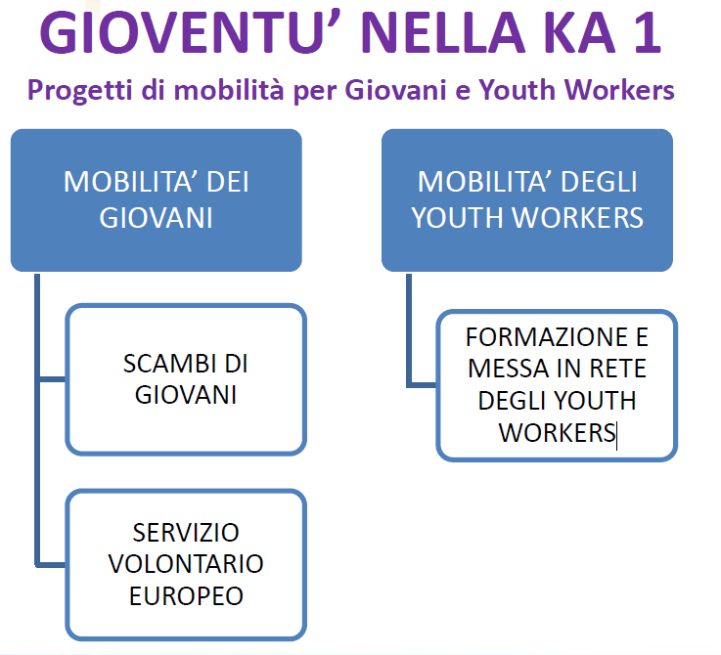
Erasmus Plus – Gioventù
Notes:
19

Slide 20
Erasmus Plus – Gioventù
Formazione e messa in rete degli Youth workers supporta seminari, corsi di formazione, eventi di messa in rete, job shadowing, visite di studio per gli operatori con i giovani.
Attività: Min 2 giorni a Max 2 mesi;
Non c’è limite di età per i partecipanti;
Max 50 partecipanti per attività (inclusi i formatori facilitatori).
Notes:
20

Slide 21
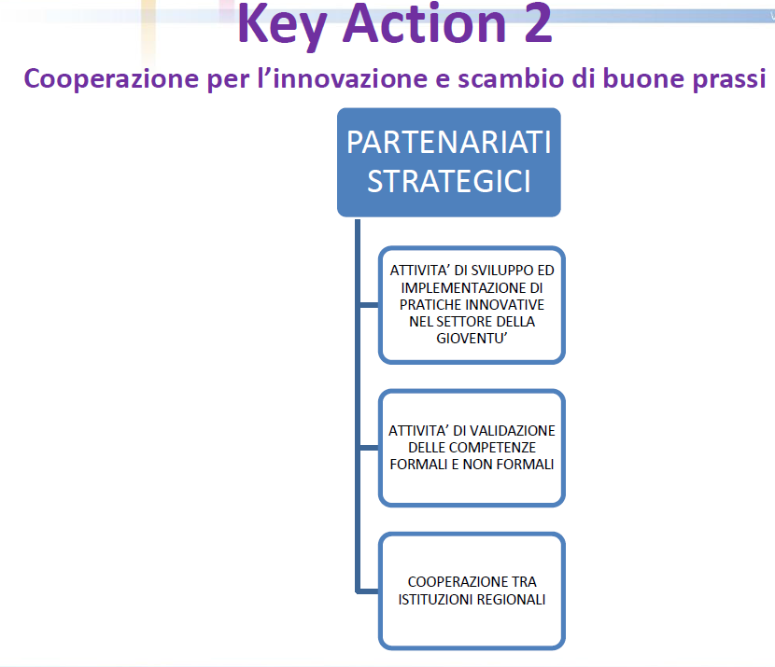
Erasmus Plus – Gioventù
Notes:
21

Slide 22
Erasmus Plus – Gioventù
Principali attività:
Rafforzare la cooperazione cross-settoriale tra le organizzazioni per lo scambio di buone prassi;
Implementare pratiche innovative nel settore della gioventù, della formazione e dell’educazione non formale;
Validazione delle competenze acquisite tramite l’apprendimento non formale ed informale (utilizzando ad es. Europass e Youthpass);
Cooperazione a livello regionale per promuovere lo sviluppo dei sistemi di educazione, formazione e gioventù ed integrarli con azioni di sviluppo locali e regionali;
-Rafforzamento delle iniziative transnazionali per stimolare la propensione all’imprenditorialità e incoraggiare la cittadinanza attiva e la creazione di imprese sociali
Notes:
22

Slide 23
Europa per i cittadini
Il Programma "Europa per i Cittadini ha come obiettivo principale di avvicinare i cittadini europei all’Unione Europea, in particolare colmando la distanza dalle istituzioni europee

Slide 24
Obiettivi generali
contribuire alla comprensione, da parte dei cittadini, della storia dell’Unione Europea e della diversità culturale che la caratterizza;
promuovere la cittadinanza europea e migliorare le condizioni per la partecipazione civica democratica a livello di Unione Europea.

Slide 25
Obiettivi specifici
sensibilizzare alla memoria, alla storia e ai valori comuni dell'Unione Europea, nonché alle sue finalità, quali la promozione della pace, dei valori condivisi e del benessere dei suoi cittadini, stimolando il dibattito, la riflessione e lo sviluppo di reti
incoraggiare la partecipazione democratica e civica dei cittadini a livello di Unione, permettendo ai cittadini di comprendere meglio il processo di elaborazione politica dell'Unione e creando condizioni adeguate per favorire l'impegno sociale, il dialogo interculturale e il volontariato

Slide 26
Priorità 2015
Strand 1 – Memoria Europea
Nell’ambito del settantesimo anniversario della fine della Seconda Guerra Mondiale, saranno considerati eleggibili progetti riguardanti anche:
La Seconda Guerra Mondiale e la connessa affermazione di fenomeni di intolleranza che hanno portato al compimento di crimini contro l’umanità;
Le conseguenze della Seconda Guerra Mondiale per l’architettura post-guerra dell’Europa: le sue divisioni e la Guerra Fredda, da un lato, e l’inizio del processo di integrazione europea, a partire dalla Dichiarazione di Schuman del 1950, dall’altro

Slide 27
Strand 2 – Impegno democratico e partecipazione civica
Il Dibattito sul futuro dell’Europa: nell’attuale dibattuto sull’Unione Europea in temi di crisi economica e a seguito delle elezioni parlamentari tenutesi a maggio 2014, emerge chiaramente il bisogno di approfondire la discussione sul futuro dell’Europa e, in particolare, su quale tipo di Europa i cittadini vogliono, anche nell’ottica di stimolare nuove forme di partecipazione civica e di rafforzare quelle già esistenti. Tale dibattito dovrebbe prendere le mosse dagli avvenimenti accaduti nella storia europea e, soprattutto, considerare i risultati concreti ottenuti dall’Unione Europea. Il dibattito non dovrebbe essere circoscritto ai cittadini che sono già in favore dell’Unione Europea, ma dialogare anche con i cittadini che finora non hanno supportato l’idea dell’Unione o che la rifiutano o che pongono in discussione i suoi traguardi raggiunti.

Slide 28
Il Programma si articola in due Strand:
Memoria Europea Attiva
Impegno democratico e partecipazione civica
Più uno Strand trasversale:
Azione orizzontale di valorizzazione, per la valorizzazione dei risultati dei progetti selezionati allo scopo di aumentare l’efficacia e l’impatto del programma stesso

Slide 29
Strand 1 – Memoria attiva
Finanzia attività di riflessione sulla diversità culturale europea e sui valori comuni europei. Possono essere sostenute iniziative di riflessione sulle origini dei regimi totalitari nella storia europea moderna (soprattutto, ma non solo, il nazismo, il fascismo, lo stalinismo e i regimi totalitari comunisti) e di commemorazione delle vittime, nonché attività incentrate su altri momenti salienti della recente storia europea.
In particolare, si intende dare priorità ad azioni, soprattutto dirette alle giovani generazioni, che promuovono la tolleranza, la comprensione reciproca, il dialogo interculturale e la riconciliazione quali strumenti per superare il passato e costruire il futuro.

Slide 30
Saranno supportate, in particolare, azioni che incoraggino la tolleranza, la comprensione reciproca, il dialogo interculturale, che siano in grado di raggiungere anche le nuove generazioni.
I progetti dovrebbero includere diverse tipologie di organizzazioni (ad es. municipalità, altre tipologie di autorità locali, ONG, istituti di ricerca, musei, associazioni di volontariato) e/o sviluppare diversi tipi di attività tra loro complementari (ad es. ricerca, processi di apprendimento informali, conferenze, dibattiti pubblici, mostre) e/o che coinvolgano cittadini provenienti da diversi gruppi target.
I progetti dovrebbero essere realizzati a livello internazionale (tramite la creazione di partenariati e reti multi-nazionali) e/o essere segnati da una chiara dimensione europea.

Slide 31
Chi può partecipare?
autorità pubbliche locali/regionali (ad es. municipalità, provincie, regioni) o enti non a scopo di lucro, quali associazioni di sopravvissuti, associazioni culturali, enti di istruzione e di ricerca.
Quanti partner?
un progetto deve includere almeno 1 nazione; tuttavia, sarà data preferenza a progetti transnazionali che coinvolgono più nazioni
Finanziamento: Max 100.000 euro
Durata: Max 18 mesi

Slide 32
Strand 2 – Impegno democratico e partecipazione civica
Progetti della società civile
La sottomisura Progetti della Società Civile supporta progetti promossi da reti di partenariato internazionali, che coinvolgano direttamente i cittadini. I progetti dovrebbero consentire a cittadini di diversi contesti di confrontarsi e agire insieme su temi legati all’Unione Europea e alle sue politiche, con lo scopo di dar loro l’opportunità di partecipare concretamente al processo di integrazione europea. Possibilmente, i progetti dovrebbero prendere in considerazione le priorità annuali definite nel work programme 2017.

Slide 33
Per essere eleggibile, un progetto deve includere almeno due delle seguenti tre tipologie di attività: promozione dell’impegno sociale, della solidarietà, del dialogo interculturale; raccolta di opinioni; volontariato.

Slide 34
Chi può partecipare?
enti non a scopo di lucro, come ad esempio organizzazioni della società civile, associazioni culturali, enti di ricerca, enti di istruzione; le autorità locali/regionali possono essere partner.
Quanti partner?
almeno 3 SM
Finanziamento: Max 150.000 euro
Durata: Max 18 mesi

Slide 35
Budget
185.468.000 € di cui:
20% per lo Strand 1
60% per lo Strand 2
10% per l’Azione orizzontale

Slide 36
Priorità 2018
Per l’anno prossimo queste saranno le priorità su cui lavorare:
1918 Fine della prima guerra mondiale, nascita degli stati-nazione e fallimento del progetto di cooperazione e coesistenza pacifica in Europa
1938/1939 Inizio della seconda guerra mondiale
1948 Inizio della guerra fredda
1948 Il Congresso dell'Aia e l'integrazione dell'Europa
1968 I movimenti di protesta e per i diritti civili, l'invasione della Cecoslovacchia, le proteste studentesche e la campagna antisemita in Polonia

Slide 37
Possibili scadenze 2018 *
Sulla base degli anni precedenti, queste potrebbero essere le scadenze del 2018:
Memoria europea 1 marzo
Impegno democratico e partecipazione civica 1 marzo e 1 settembre
Progetti della società civile 1 marzo

Slide 38
Diritti, uguaglianza e cittadinanza
Obiettivi del programma
Il programma “Diritti, uguaglianza e cittadinanza” vuole contribuire allo sviluppo di un’area all’interno della quale l’uguaglianza e i diritti delle persone, così come enunciate nel Trattato, nella Carta dei diritti fondamentali dell’Ue e nella Convenzione Internazionale per i diritti dell’uomo, vengono promossi e tutelati

Slide 39
I 9 obiettivi specifici sono:
Promozione della non discriminazione
Lotta a razzissmo, xenophobia, omofobia e alter forme di discriminazione
Promozione dei diritti delle persone con disabilità
Promozione dell’uguaglianza tra donne e uomini nonchè l’Integrazione di genere
Prevenzione della violenza nei confronti di bambini, giovani, donne e altri gruppi a rischio (Daphne)
Promozione dei diritti dei bambini
Assicurare un alto livello di Protezione dei dati
Promozione dei diritti legati alla cittadinanza europea
Promozione e tutela dei diritti dei consumatori

Slide 40
Tipi di azioni finanziabili:
Attività di training (scambi di personale, workshops, sviluppo di moduli formative…)
Attività di apprendimento reciproco, di cooperazione, scambio di buone pratiche, valutazioni peer review, sviluppo di strumenti ICT…
Attività di disseminazione, conferenze e promozione
Supporto ai principali attori/beneficiary ONG europee e network, autorità degli SM che implementano la legislazione UE etc)
Attività di analisi (studi, ricerche, raccolta dati, sviluppo di metodologie comuni, indicatori, sondaggi, preparazione di guide…)

Slide 41
Budget 2014-2020:
439 milioni di €
Paesi eleggibili:
Tutti gli Stati membri
Chi può partecipare?
Organizzazioni ed enti pertinenti, pubblici o privati, stabiliti negli SM, ma anche a organizzazioni internazionali attive nei settori coperti dal programma

Slide 42
Il partenariato nei progetti europei

Slide 43
Definizione
E' una forma di collaborazione che si basa sulla convergenza d’interessi allo scopo di raggiungere uno più obiettivi sia di natura economica che non, e dalla quale indirettamente derivano vantaggi individuali per i singoli partecipanti.
Per un partenariato di successo è necessario che ci sia uno scambio reciproco di alcune risorse: competenze, risorse finanziarie, tecnologia, capacità gestionali e imprenditoriali, ma soprattutto risorse umane

Slide 44
E’ fondamentale che i partner condividano:
Obiettivi
Risorse
Obblighi

Slide 45
Come iniziare
Forte collegamento
Idea progettuale
Partenariato

Slide 46
Come muovermi:
A questo punto devo:
Definire l’idea progettuale
Individuare i partner
Valutare la composizione
Condividere la proposta progettuale
Formalizzare il partenariato

Slide 47
Individuare i partner - 1
Attenta lettura della Call:
Numero minimo di partner
Provenienza geografica
Tipologia

Slide 48
Individuare partner - 2
Definizione del profilo:
impresa, scuola, ONG, ente locale, associazione…
e del ruolo:
disseminazione, sperimentazione, gestione attività…
NB: Il partner può essere omologo o complementare

Slide 49
Come cerco un partner?
++++ Partner fidati: ovvero quelli che conosco da progetti precedenti
+++ Partner nuovi che conosco indirettamente
++ Partner nuovi conosciuti ad eventi o meeting
+ Ricerca on line, siti internet specialistici

Slide 50
Come cerco un partner?
Alcuni siti:
http://www.europabook.eu/
http://www.europafacile.net/
https://it.linkedin.com/
http://ec.europa.eu/research/participants/portal/desktop/en/funding/index.html
Siti dei vari programmi europei

Slide 51
Come cerco un partner?
I compendia dei progetti approvati negli anni precedenti:
http://eacea.ec.europa.eu/culture/funding/2011/selection/selection_strand_11_2011_en.php

Slide 52
Come cerco un partner?
Europe Direct presenti nel mio territorio:
http://europa.eu/europedirect/meet_us/italy/index_it.htm
In questo caso devo predisporre una scheda per la ricerca partner

Slide 53
Scheda ricerca partner
Europe Direct presenti nel mio territorio:
http://europa.eu/europedirect/meet_us/italy/index_it.htm
In questo caso devo predisporre una scheda per la ricerca partner (in allegato)

Slide 54
Ruolo del partner
Deve:
Partecipare alla scrittura ed elaborazione del progetto
Partecipare all’implementazione del progetto
Ricevere dal Capofila la parte di cofinanziamento che gli spetta

Slide 55
Ruolo del partner
Deve:
Collaborare nella fase di rendicontazione
Collaborare nella stesura dei rapporti tecnici e finanziari per la Commissione europea

Slide 56
Valutare la composizione
Per valutare il partenariato posso utilizzare alcuni criteri:
Competenze
Tipologia

Slide 57
Valutare la composizione
Competenze:
Istituzionali
Tecniche
Solidità finanziaria
Esperienza
Linguistiche
In più devo tenere conto della provenienza geografica del partner

Slide 58
Valutare la composizione
Tipologia
Regioni o sue direzioni
Enti locali
Organizzazioni sindacali
Scuole
ONG
Università
Centri di ricerca
Imprese
Camera di commercio

Slide 59
Condividere la proposta
Una volta individuato il partner “ideale” devo condividere la proposta progettuale e in particolare:
Obiettivi e strategia
Non duplicare attività
Individuazione e ripartizione delle task
Definizione del budget tenendo conto del work package

Slide 60
Formalizzare il partenariato
Costituzione formale del partenariato:
Invio delle lettere di intenti
Preparazione del “Partnership agreement”

Slide 61
Compiti del Capofila
Invia il progetto al CE
Definisce le modalità operative/gestionali del progetto
Firma il contratto con la CE
Suddivide il finanziamento tra i partner
Gestisce la rendicontazione
Prepara e inoltra alla CE i rapporti tecnici e finanziari sul progetto

Slide 62
Ancora…
Posso inserire nel progetto partner locali?

Slide 63


Slide 64

gianfranco.coda@gmail.com

